Slide 1
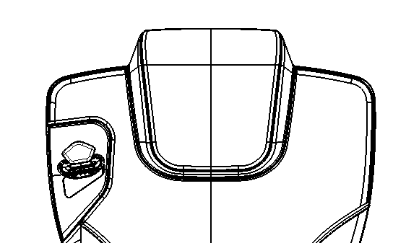
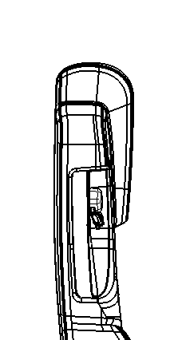
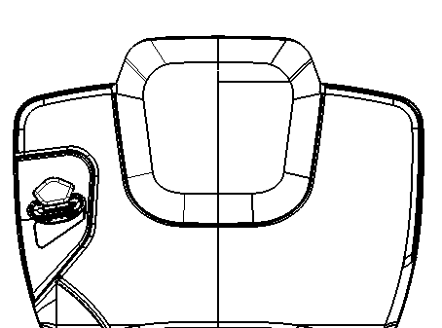
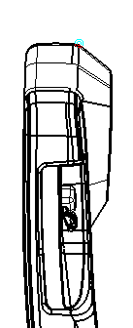
调整前头枕正面造型
调整前头枕侧面造型
头枕R角加大
调整后头枕中间造型
调整后头枕侧面造型

Slide 2
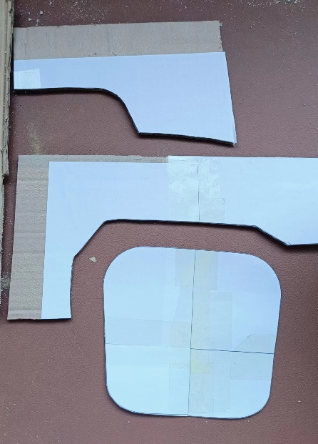
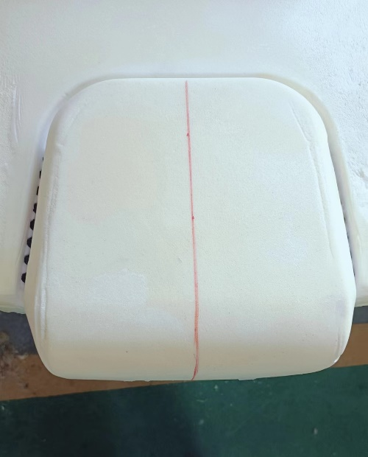
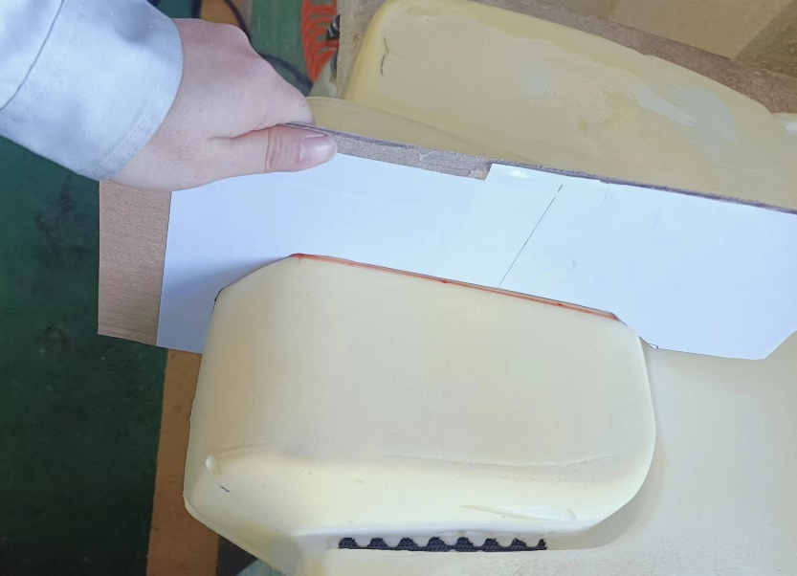
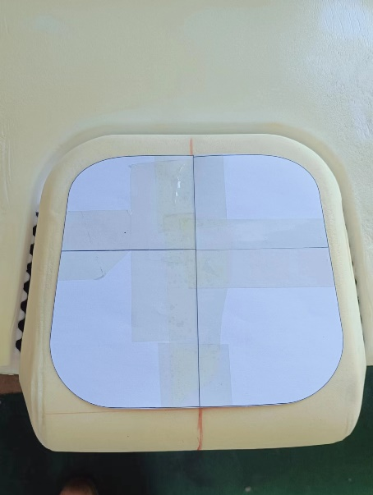
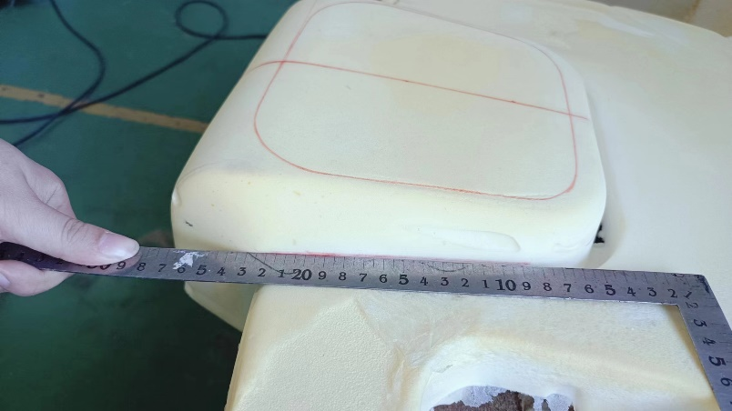
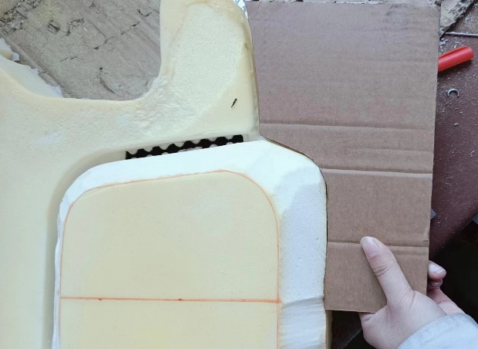
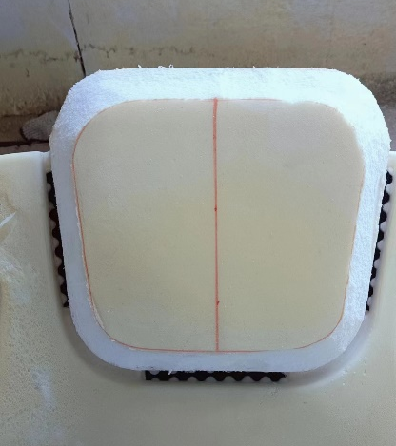
3
1
2
准备卡板
绘制头枕中线
使用卡板1，确定头枕上方斜面两端点
根据以确定头枕上端斜面位置及头枕中线，采用卡板2，绘制头枕正面造型
绘制头枕斜面下端位置（下端位置与靠背平面持平），并根据以确定斜面上下端位置切削斜面
采用卡板3绘制头枕上端倒角，并进行切削
采用刚刷，调整头枕

